Slide 1
مدرسة المادة
م.م. تغريد خضير هذال
الجامعة المستنصرية/كلية التربية الاساسية
قسم الرياضيات

Slide 3
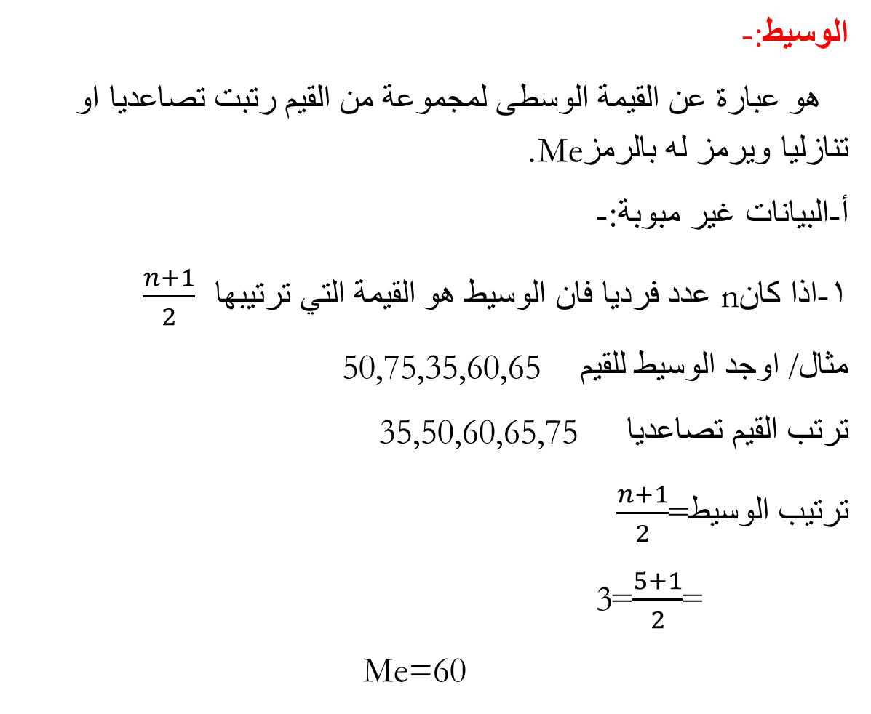
الوسيط:-
هو عبارة عن القيمة الوسطى لمجموعة من القيم رتبت تصاعديا او تنازليا ويرمز له بالرمزMe.
أ-البيانات غير مبوبة:-
1-اذا كانn عدد فرديا فان الوسيط هو القيمة التي ترتيبها $\frac{n+1}{2}$
مثال/ اوجد الوسيط للقيم50,75,35,60,65
ترتب القيم تصاعديا 35,50,60,65,75
ترتيب الوسيط=$\frac{n+1}{2}$
=$\frac{5+1}{2}$=3
Me=60

Slide 6
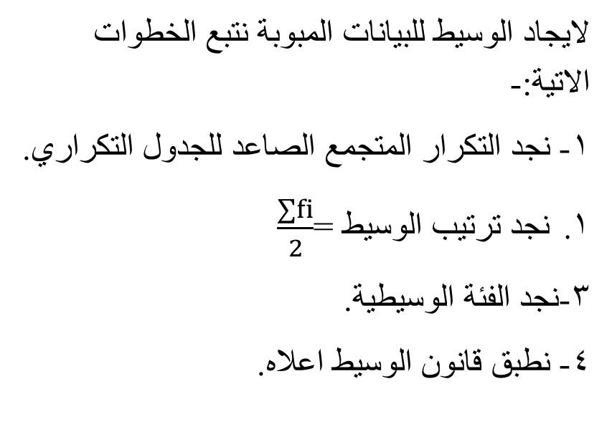
لايجاد الوسيط للبيانات المبوبة نتبع الخطوات الاتية:-
1- نجد التكرار المتجمع الصاعد للجدول التكراري.
نجد ترتيب الوسيط =$\frac{∑fi}{2}$
3-نجد الفئة الوسيطية.
4- نطبق قانون الوسيط اعلاه.

Slide 8
تمنياتي لكم التوفيق

